Slide 1
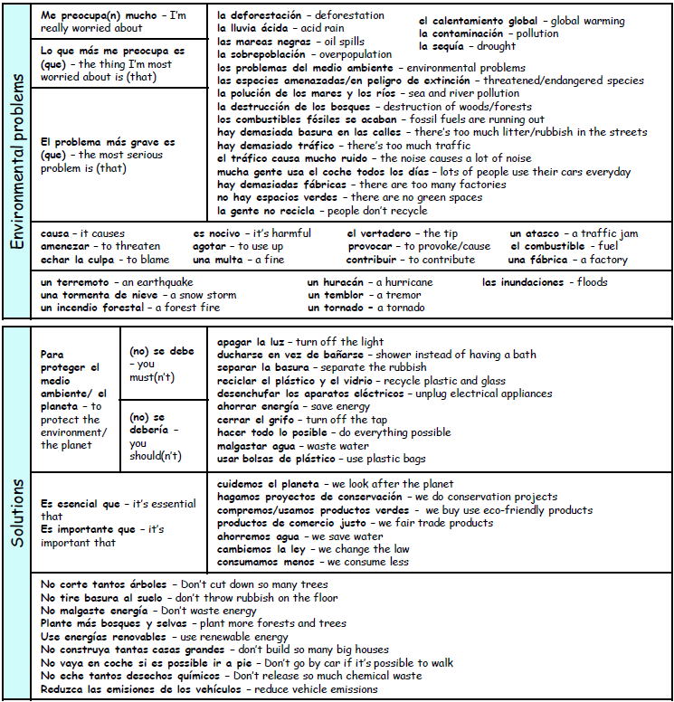
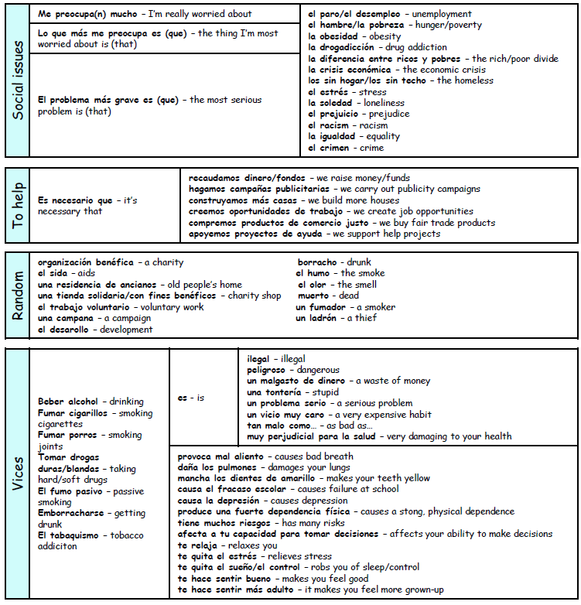


Un mundo mejor

Slide 2
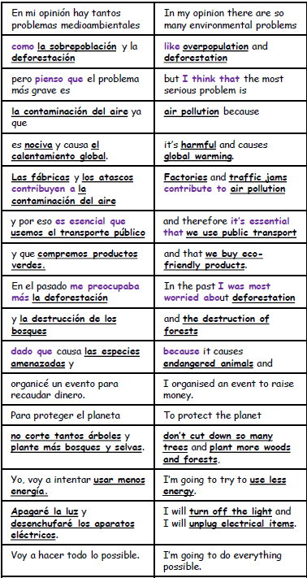
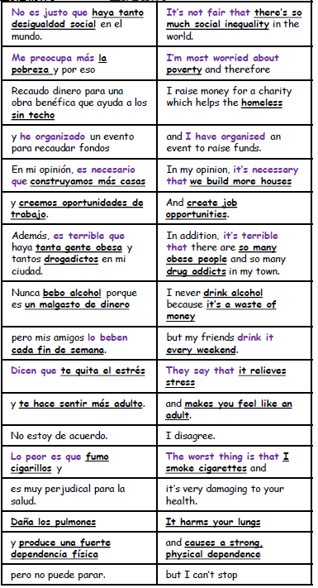
¿Cuáles son los problemas globales mas serios hoy en día?
¿Cómo se pueden solucionar los problemas?
¿Para qué sirven los eventos deportivos internacionales?
¿Qué opinas de los grandes eventos musicales?
¿Cómo se debería cuidar el medio ambiente?
¿Te gusta tu casa?
Si fueras millonario ¿ cómo sería tu casa ideal?
¿Qué hace en casa para proteger el medio ambiente?
¿Es importante ser solidario?
¿Si tuvieras mucho dinero, como ayudarías a los demás?
Model texts on social issues

